Slide 1
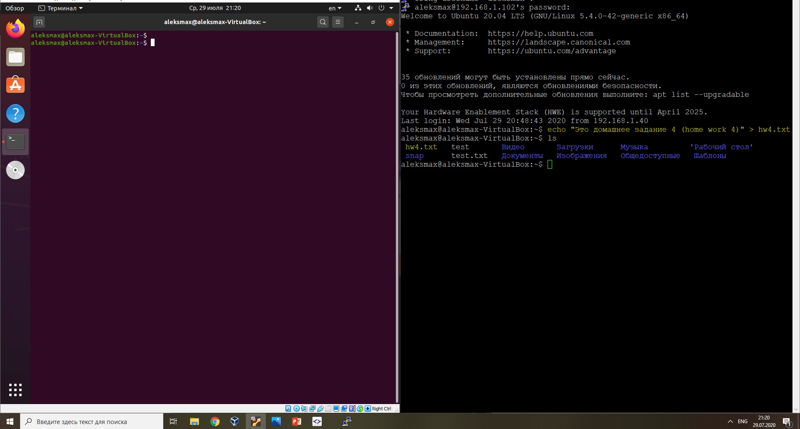
Задание 1. Создание файлв hw4.txt с помощью echo

Slide 2
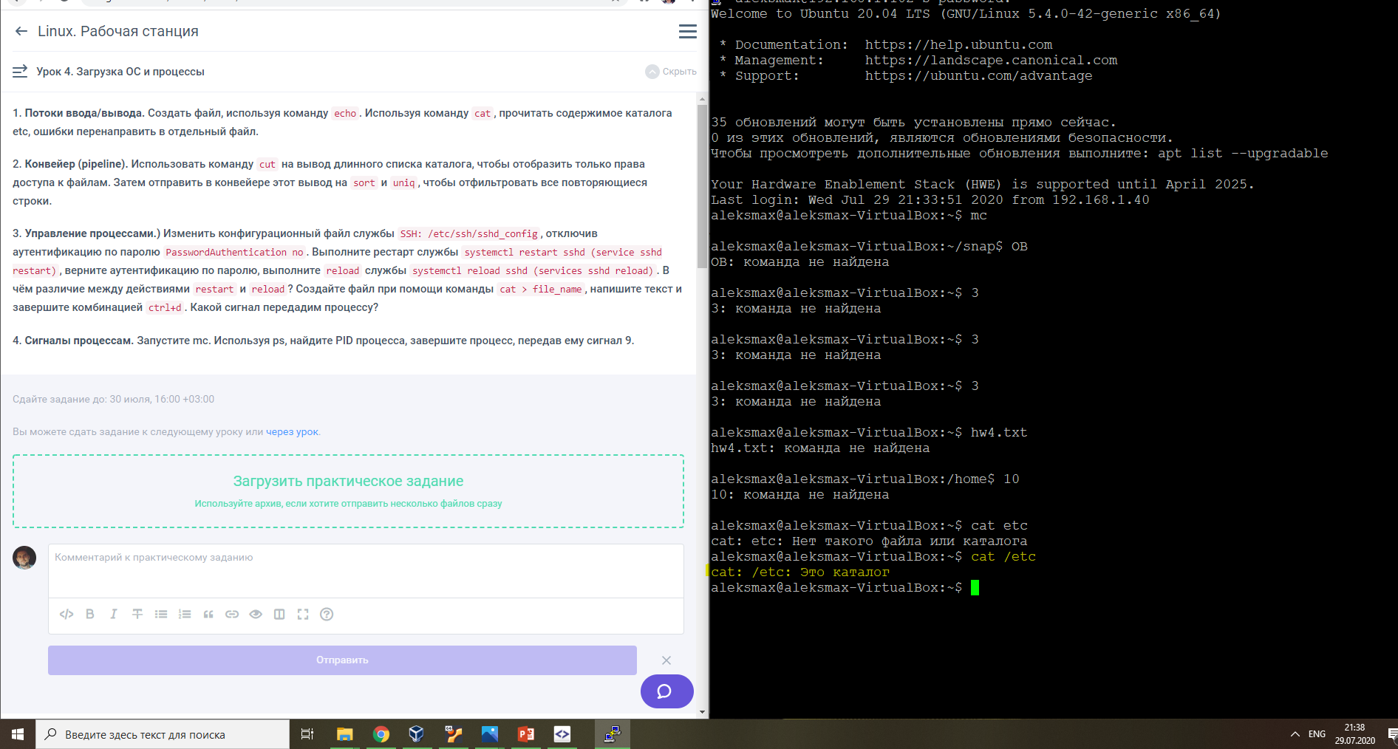
Задание 1. С помощью cat откыть

Slide 3
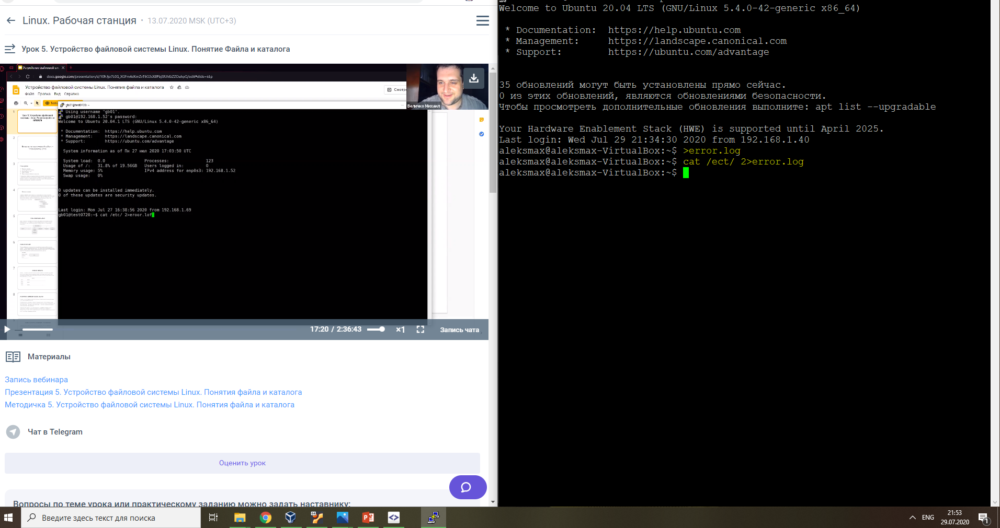
Задание 1. Перенаправление ошибок в файл error.log

Slide 4
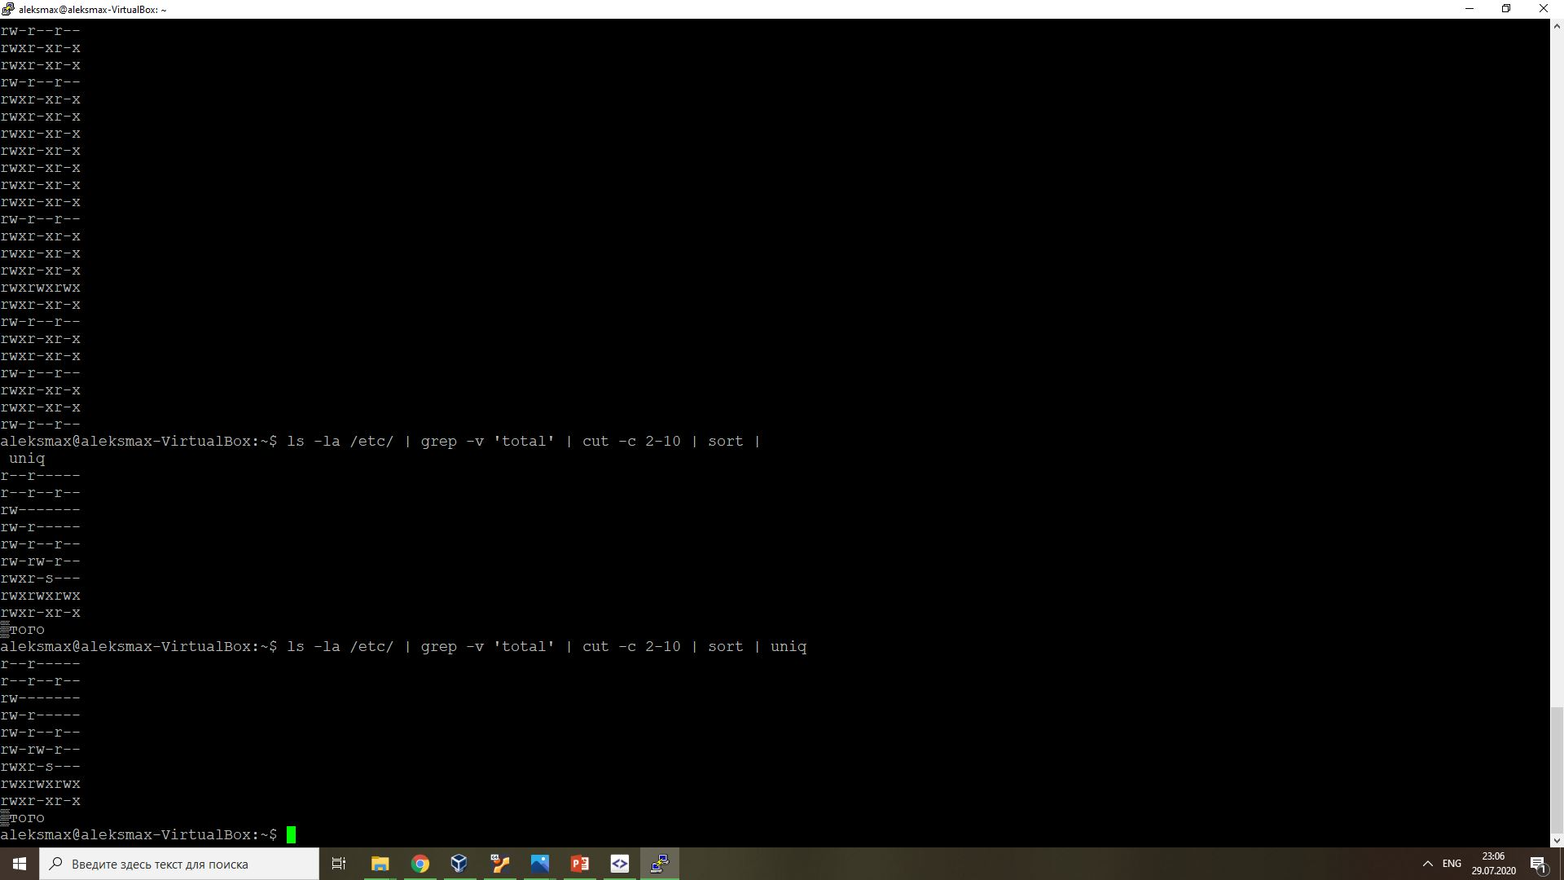
Задание 2

Slide 5
Задание 2

Slide 6
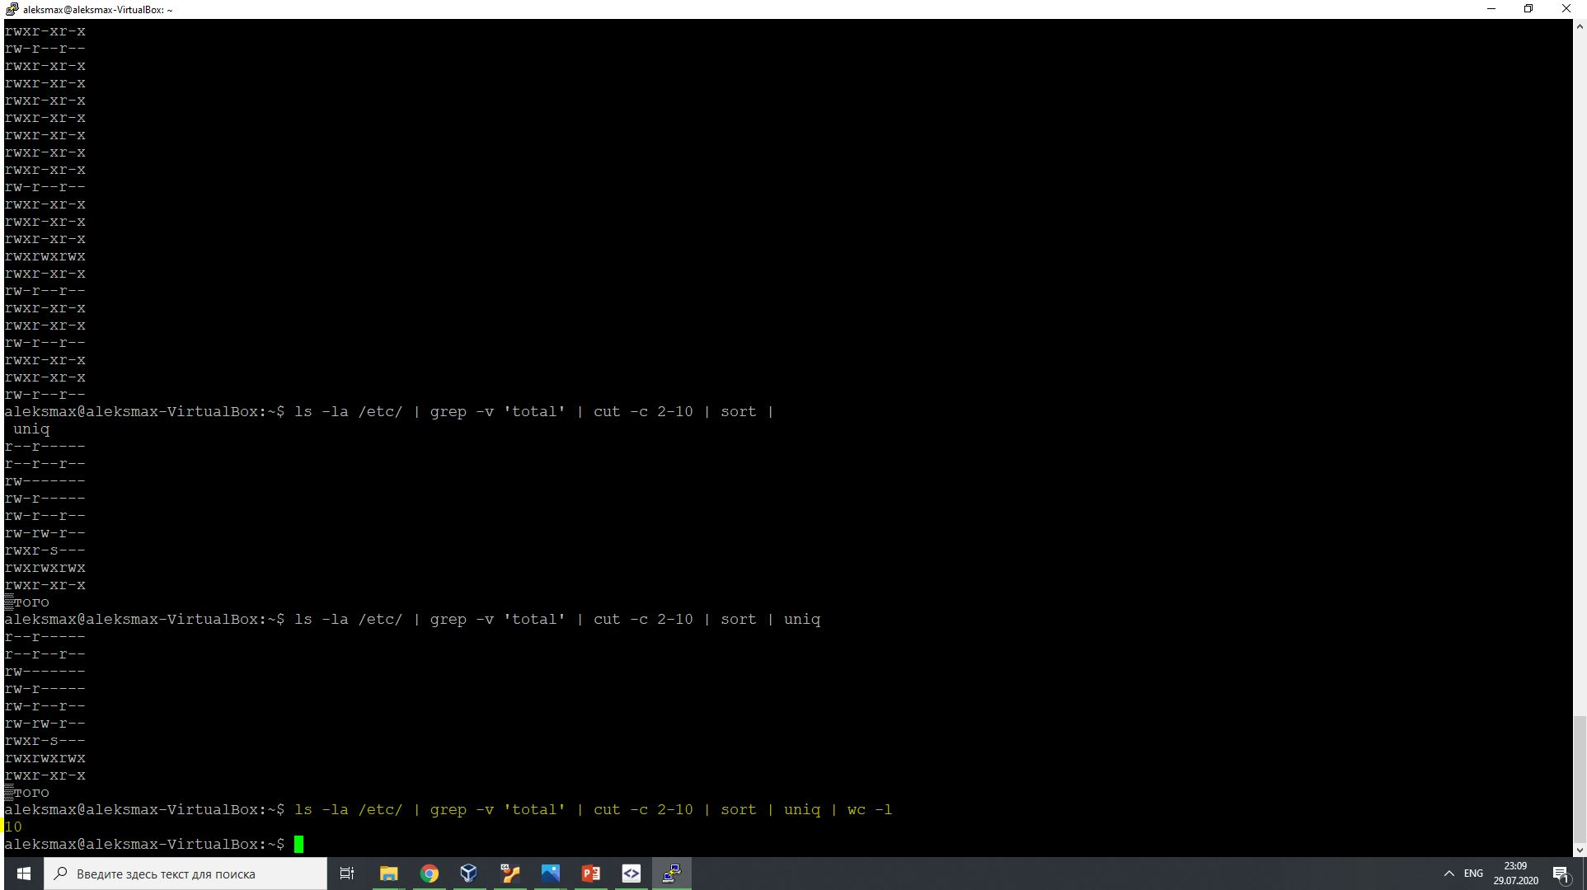
Задание 2

Slide 7
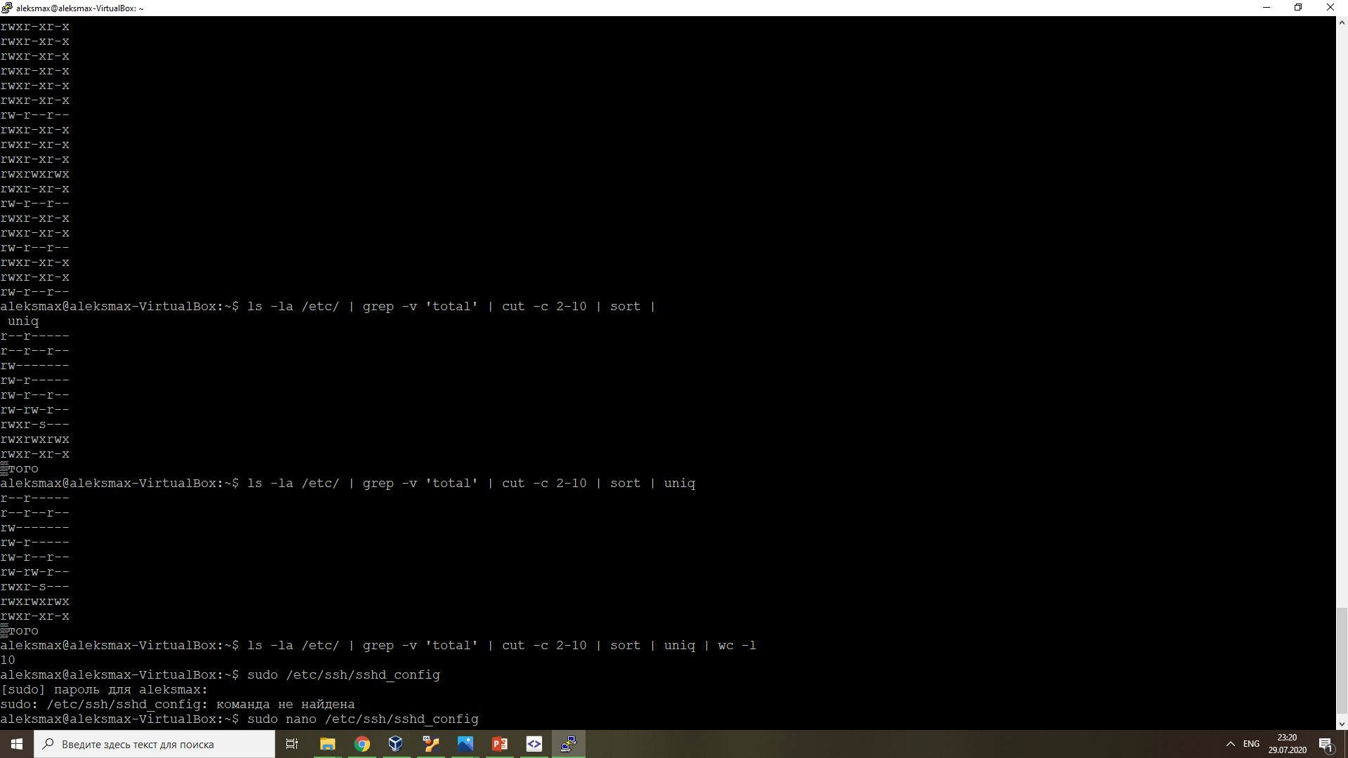
Задание 3. Изменил конфигурационный файл службы SSH: /etc/ssh/sshd_config

Slide 8
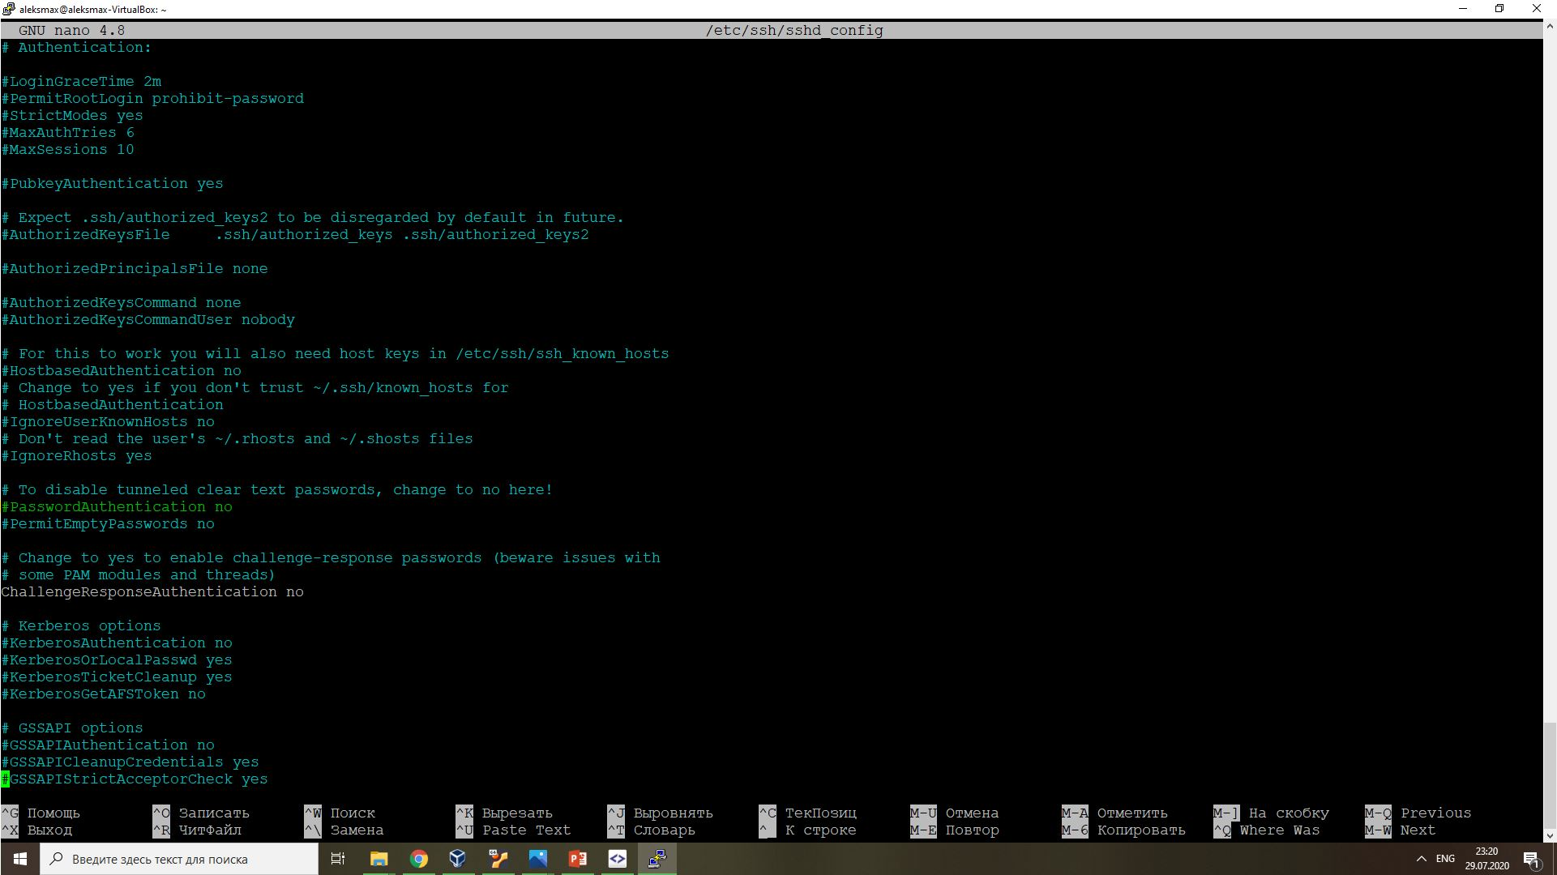
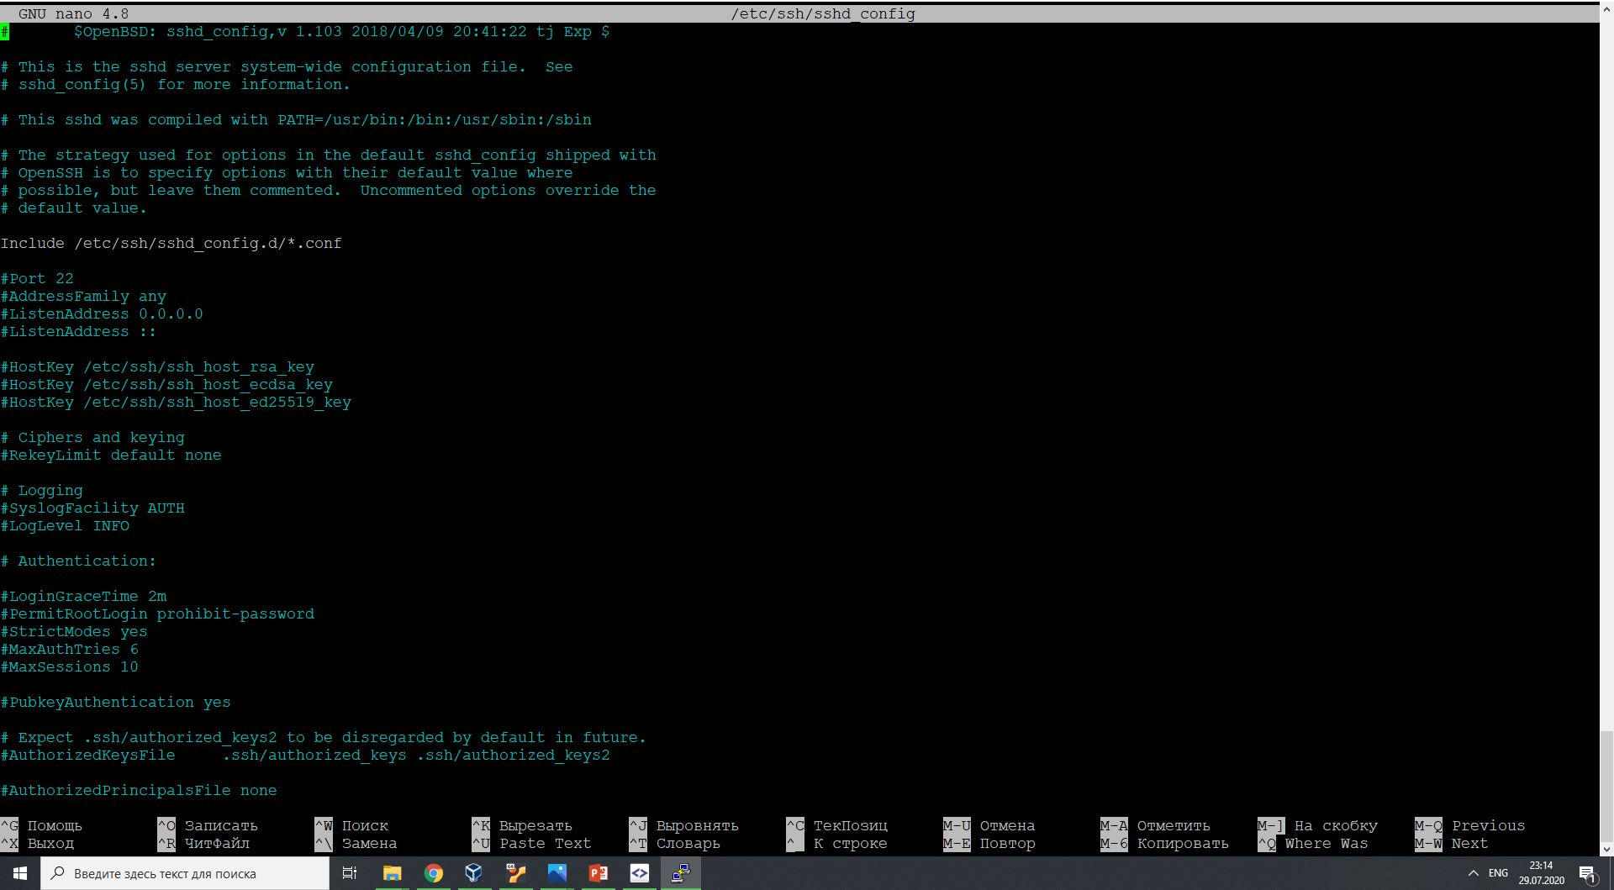
Задание 3 отключив аутентификацию по паролю PasswordAuthentication no

Slide 9
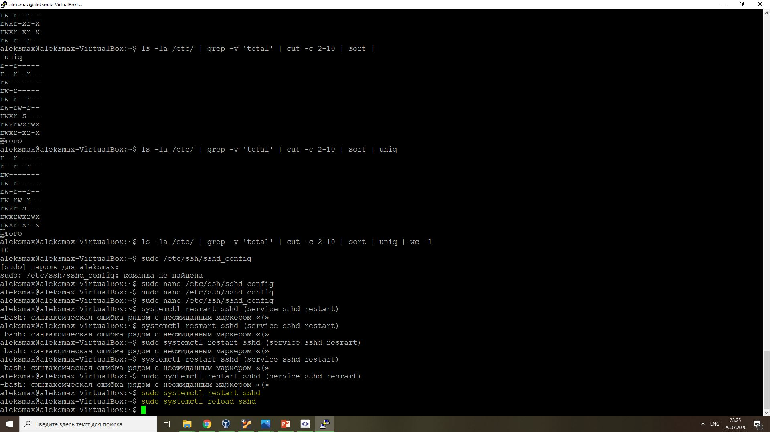
Задание 3. restart и reload systemctl sshd

Slide 10
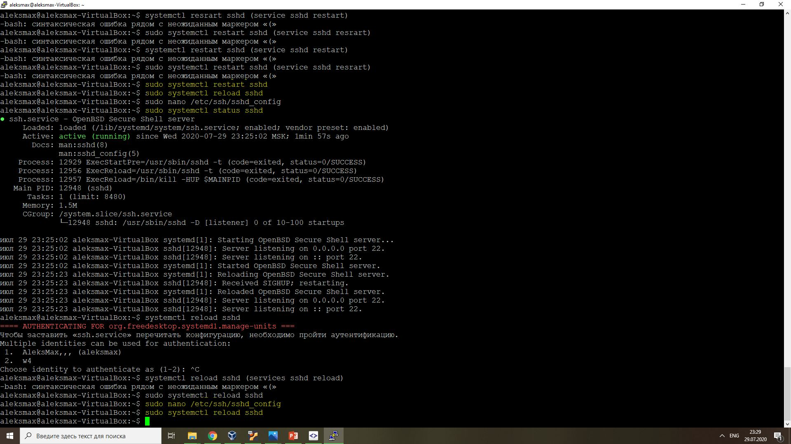
Задание 3. Разница между " restart" и "reload“. Restart перезагружает службы. Reload перечитывает и продолжает работать система.

Slide 11
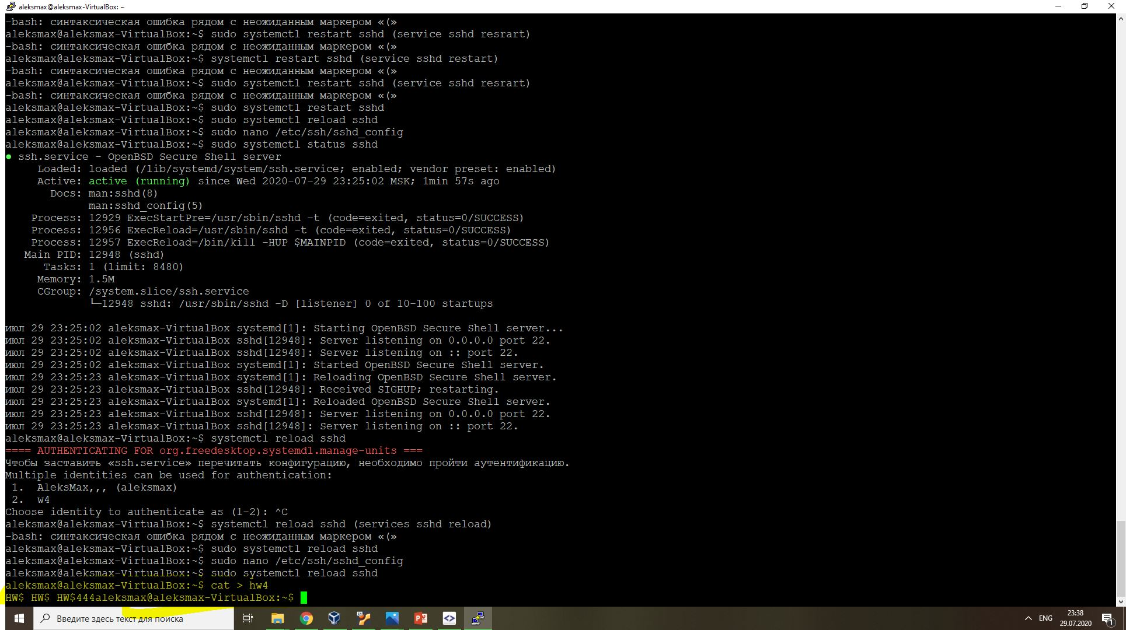
Задание 2. создание файла hw4 и завершение ctl + D

Slide 12
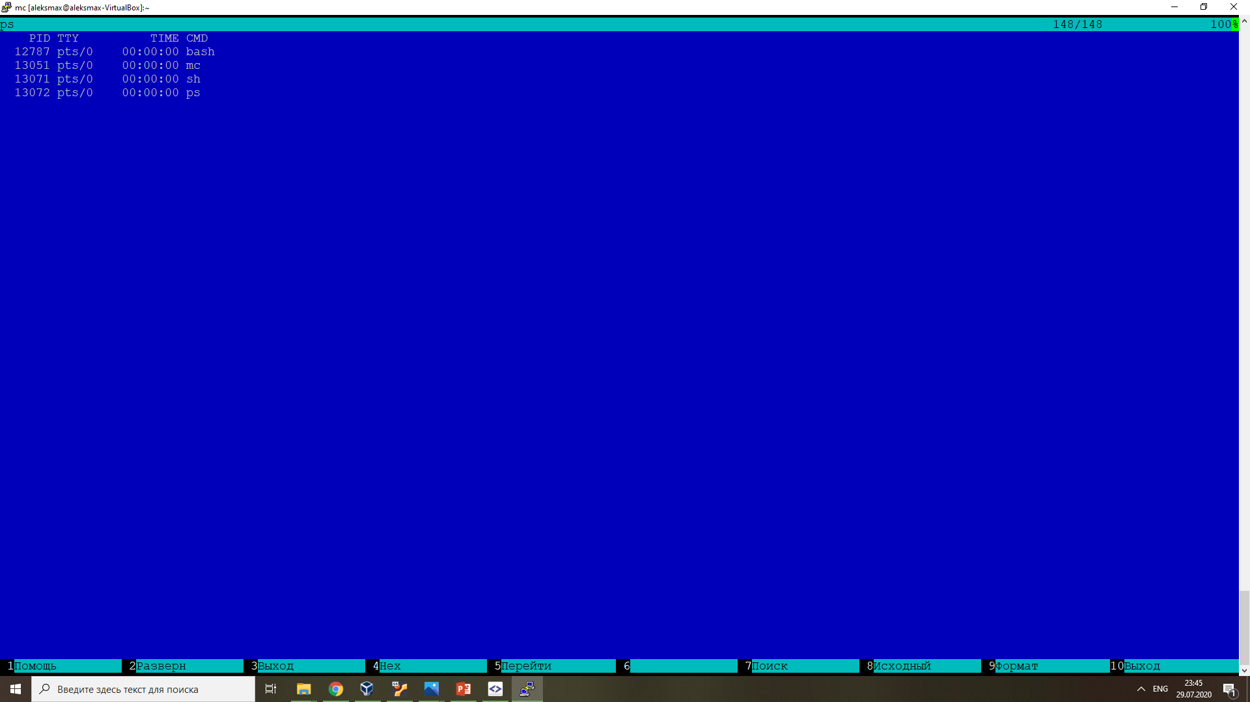
Задание 4

Slide 13
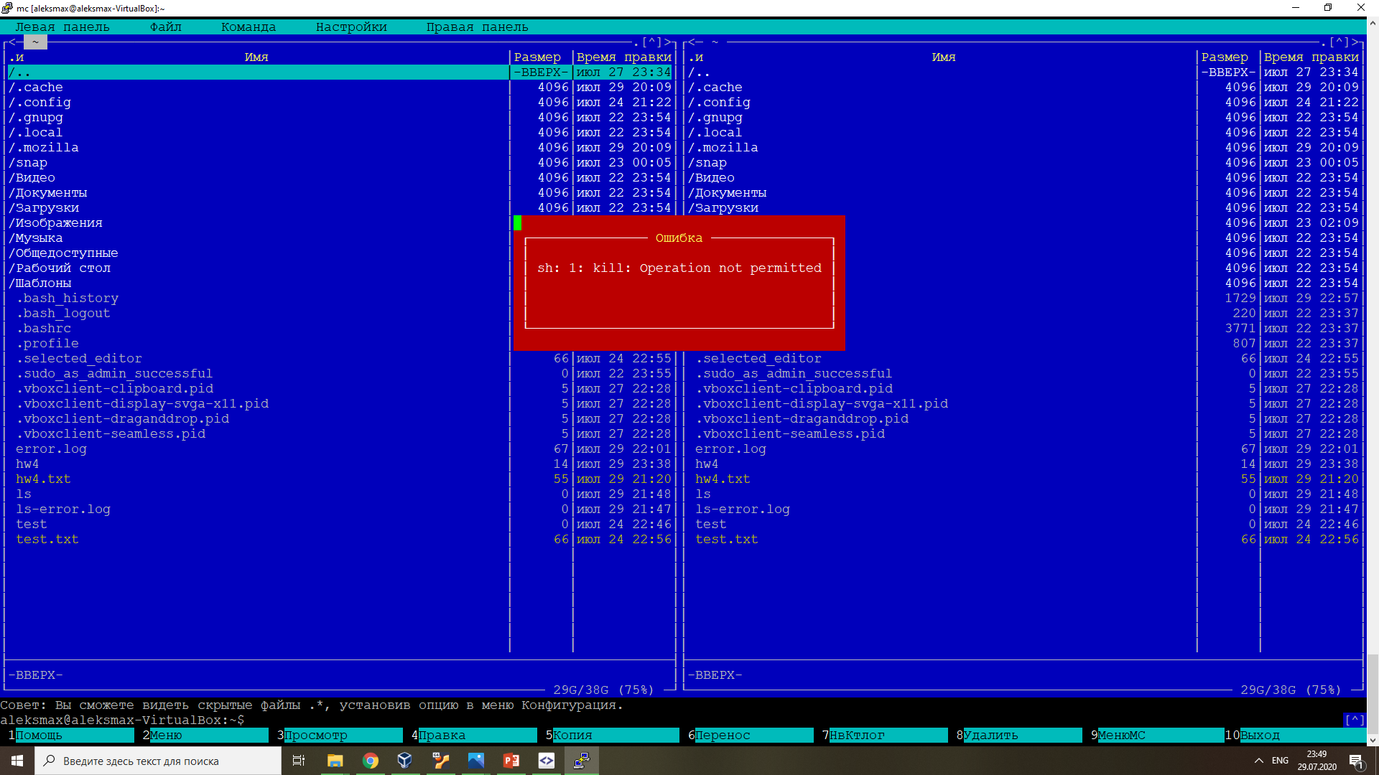
Задание 4

